Slide 1
Standard Library in C++
Asso. Prof. Punyaphol Horata, PhD.
Department of computer science, Faculty of science, KKU

Slide 2
https://drive.google.com/drive/folders/1uC466NzjZw_EetINhrZJCK6mV7m-BCp7?usp=sharing

Slide 3
Class and Object in C++
Class
Class is a user-defined type in C++
Object/instance
An object in C++ can be defined as a variable that having its type as a class.
Examples:
vector<int> v;
v is a variable of type vector which vector is a class in the standard library, each member of v has its type as ‘int’.
vectoc<int> *pv = new vector<int>();
pv is a local variable (a pointer) that points to an anonymous variable which created by using the Vector class.

Slide 4
Class and Object in C++
Example
vector<int> v;
variable name as an instance(object) of the vector class
class name
Type of each element that will be contained in the vector which its type is the int type.

Slide 5
Class and Object in C++
Example
vector<int> *pv;
Pointer variable name that will use to point to an anonymous variable
class name
Type of each element that will be contained in the vector which its type is the int type.

Slide 6
Class and Object in C++
Example
vector<int> *pv = nullptr;
pv contains the nullptr value that means pv does not point any variable.
pv = new Vector<int>();
pv
:vector

Slide 7
Class and Object in C++
Class define
class Point{ public:
int x;
int y;
Point(){
x=y=0;
}
Point(int xnew,int ynew){ x=xnew; y=ynew;}
~ Point(){ cout << “bye”<<endl;} } ;
class Node{
public:
int data;
Node * next;
Node(){ data =0;
next = nullptr;
}
};

Slide 8
Class and Object in C++
template <class T, int N=10> class MyArray{
public:
T * data = new T[N];
MyArray(){
data = new T[N];
}
void setData(int index,T v){
data[index]=v;
}
T getValue(int index){
return data[index];
}
int count(){
return N;
}
};
Class define
template<class T > class MBox{
public:
T value;
MBox(){ }
MBox(T x){ value = x;}
T getValue(){return value;}
~MBox(){ cout <<"Bye \n";}
};

Slide 9
How create an object
#include <vector>
vector<int> v;
Standard Template Libraries ( STL)
vector<int> *pv = new vector<int>;

Slide 10
How create an object
#include <vector>
vector<int> v;
v (object)
v.push_back(10);
v.push_back(20);
v.push_back(30);
10
20
30

Slide 11
How create an object
#include <vector>
vector<int> v;
v (object)
v.push_back(10);
v.push_back(20);
v.push_back(30);
v.pop_back();
10
20

Slide 12
How create an object
#include <vector>
vector<int> *pv= new vector();
pv->push_back(10);
pv
10

Slide 13
How create an object
#include <vector>
vector<int> *pv= new vector();
:vector (object)
pv->push_back(10);
pv->push_back(20);
pv
10
20

Slide 14
Standard TeMplate Library (STL)
Sequential containers
array, vector, deque, forward_list, list
Associative containers
set, map, multimap, unordered_set, unordered_multiset, unordered_map, unordered_multimap

Slide 15
STL : Array
#include <array>
คลาส array มีลักษณะที่เราต้องกำหนดขนาดตายตัว (fixed size) เข้าถึงตามลำดับ
array<type, itsSize> ตัวแปร;
ตัวอย่าง: array<int, 5> number={1,2,3,4,5};
array<int, 5> number{1,2,3,4,5};
array<string, 3> mcolors={“red”,”green”,”blue”};
เช่น คะแนนของนักเรียน 4 คนแต่ละคนมีคะแนนสอบ 3 วิชา
array< array<int,3>,4> scores{{{50,70,80},{90,70,76},{45,15,30},{90,80,75}}};

Slide 16
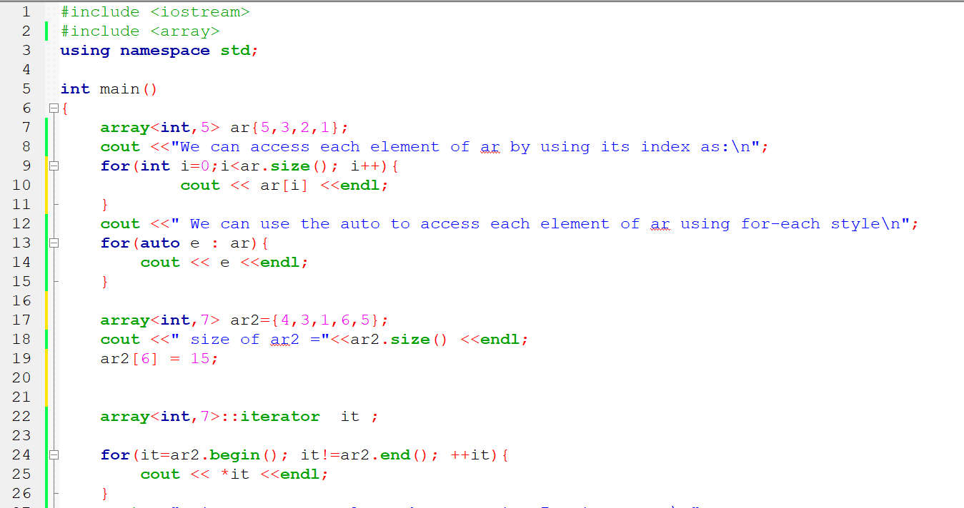

Slide 17
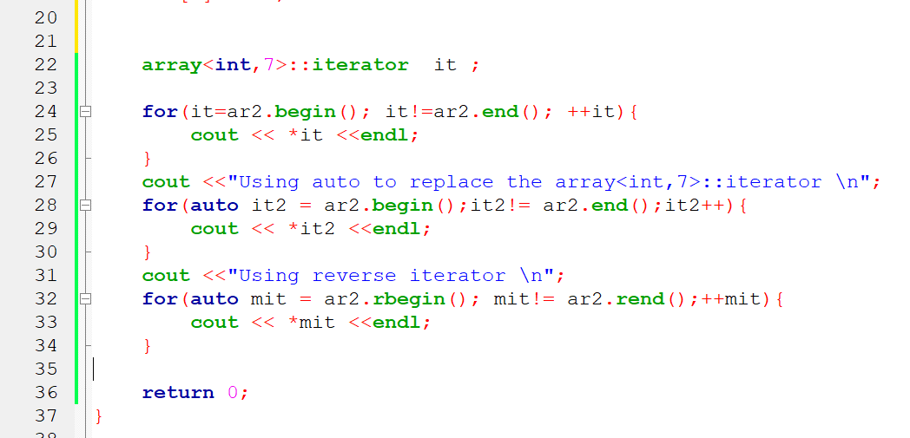

Slide 18
STL:ARRAY
Iterator of Array หรือตัวนับรอบ
array<ตัวแปร, ขนาด>::iterator ตัวแปร;
methods สำคัญ เกี่ยวกับ iterator ของ array
begin() ใช้บอกจุดเริ่มต้นของตัวนับรอบ
end() ใช้บอกจุดสิ้นสุดของตัวนับรอบ ไม่นับถือว่าเลยออกไป
rbegin() ใช้บอกจุดเริ่มต้นของตัวนับรอบ (ในทางตรงกันข้าม)
rend() ใช้บอกจุดสิ้นสุดของตัวนับรอบ (ในทางตรงกันข้าม)
size() ใช้บอกขนาด
front() สมาชิกตัวหน้า
back() สมาชิกตัวหลังสุด
empty() ทดสอบว่าว่างหรือไม่?

Slide 19
STL:ARRAY
Iterator of Array หรือตัวนับรอบ
array<ตัวแปร, ขนาด>::iterator ตัวแปร;
ตัวอย่างดูในตัวอย่างโปรแกรม
array<int, 5> marks={80,50,70,64,0};
array<int,5>::iterator it;
it=marks.begin();
while(it!=marks.end()){
cout << *it <<endl;
it++;
}

Slide 20
STL:ARRAY
Iterator
begin()
end(); STL:ARRAY
index
0
1
2
10
20
30
<>
array<int,3> m={10,20,30};
array<int,3>::iterator itB= m.begin();
array<int,3>::iterator itE m.end();
itB
itB+1
itE

Slide 21
Sort in STL
Syntax
#include <algorithm>
std::sort(จุดเริ่มต้น,จุดสิ้นสุด[, เงื่อนไขการเรียง])
จุดเริ่มต้น และจุดสิ้นสุด แทนด้วย iterator ได้ หรือ pointer ก็ได้
เงื่อนไขกาเรียง อาจเป็นชื่อ struct หรือ class ก็ได้ ที่คืนค่าจริง หรือเท็จ ถ้าไม่ใส่จะเรียงจากน้อยไปมาก เป็นค่า default

Slide 22
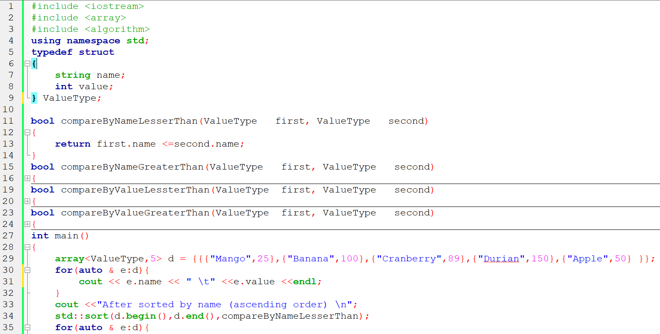
STL:ARRAY

Slide 23
Binary Search
How to use
For STL container, we have to sort the input data before the binary_search is called.
#include <algorithm>
bool std::binary_search(จุดเริ่มต้น,จุดสิ้นสุด, ค่าที่จะค้นหา)
จะคืนค่า true ถ้าค้นหาพบ จะคืนค่า false ถ้าค้นหาไม่พบ
สิ่งสำคัญ ข้อมูลต้องเรียงมาก่อน

Slide 24
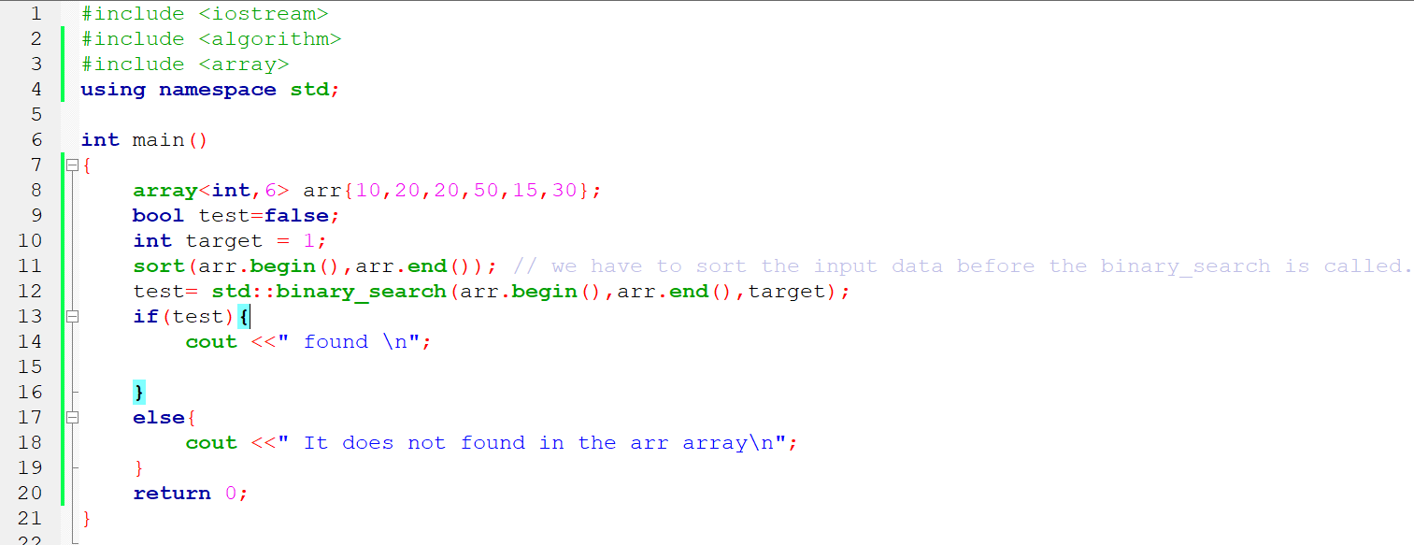
ทดลองเปลี่ยน ค่าให้ target และลองไม่ เรียก sort แล้วดูผลลัพธ์ว่าจะเป็นอย่างไร

Slide 25
Binary Search Algorithm
หลักการ
ข้อมูลต้องเรียงมาแล้ว
การค้นหา จะใช้หลัก ค้นหาทีละครึ่ง โดยเปรียบเทียบกับค่าตัวที่อยู่ตรงกึ่งกลางว่าพบหรือไม่
ถ้าพบก็จบการค้นหา
แต่ถ้าไม่พบ ถ้าค่าที่ค้นหาน้อยกว่าค่ากึ่งกลางก็ให้ค้นไปทางด้านน้อย แล้วเปลี่ยนขอบเขตการค้นให้แคบลงโดยตัดการค้นในตัวที่มากกว่าออกไป
แต่ถ้าค่าที่ค้นหามากกว่าค่ากึ่งกลางก็จะค้นไปทางด้านที่มากกว่า โดยตัดการค้นตัวที่น้อยกว่าออกไป
เราจะเห็นว่าข้อมูลจะถูกตัดออกทีละครึ่ง จนแคบลงไปเรื่อยๆ จนกว่าจะพบ หรือแคบลงจนหาไม่พบ
ค่ากึ่งกลางจะหาใหม่ทุกครั้ง เมื่อขอบเขตแคบลง

Slide 26
Binary Search Algorithm
Binary Search implementation
While-loop
Recursive

Slide 27
Binary Search Algorithm
While-loop approach
ข้อมูลต้องเรียงมาก่อน มีตัวแปรสำคัญ 3 ตัวที่ใช้จัดการกับตำแหน่งการค้น คือ first, middle, last
first=0; last=n-1;
middle = (first+last)/2;
while(first<last){
if(arr[middle]<target) first = middle+1;
else if(arr[middle]==target){
cout <<“found”; break;}
else
last=middle-1;
middle = (first+last)/2;
} //end while
if(first > last)
cout << “not found”;

Slide 28
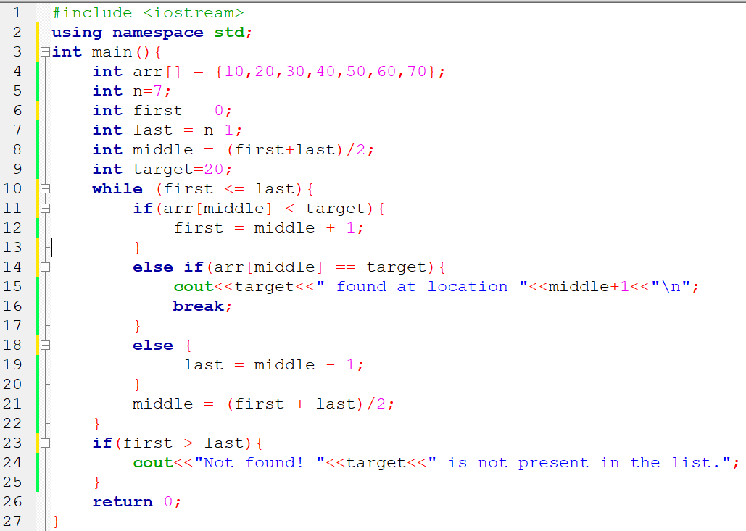
จำนวนข้อมูล
ข้อมูลต้องเรียงมาก่อน
หาตำแหน่งกึ่งกลาง
target คือตัวที่จะค้นหา
ปรับค่าตำแหน่งเริ่มต้นค้นไปทางด้านมาก
ปรับค่าตำแหน่งตัวสุดท้ายของการค้นไปทางด้านน้อย
หาตำแหน่างกึ่งกลางใหม่
กรณีหาไม่พบเลย

Slide 29
Binary Search Algorithm
Recursive approach
หลักการคือการเรียกตัวเอง
กรณีการหยุดการค้น หรือจุดสิ้นสุด มี 2 จุค คือ
กรณีที่ 1 คือ (first >last)
กรณีที่ 2 คือ ข้อมูลที่ค้นในตำแหน่งกึ่งกลางเท่ากับตัวที่จะค้น เช่น arr[middle]==target
กรณีที่ต้องหาต่อไป
กรณีจะการเรียกตัวเอง 2 ทางคือไปทางด้านน้อย(ด้านซ้ายมือ) หรือ อีกทางไปทางด้านมาก (ไปทางขวามือ)
สมมุติว่าชื่อฟังก์ชันพร้อมพารามิเตอร์ binary_searchRecur(data, first, last, target)
If(data[middle] < target)
first = middle+1;
If(data[middle]> target)
last=middle-1
แล้วเรียกตัวเอง binary_searchRecur(data, first, last, target)
ภายใน ฟังก์ชันนี้ต้องมีการคำนวณตำแหน่งกึ่งกลางใหม่
middel = (first+last)/2;

Slide 30
Binary Search Algorithm
Recursive approve
int binary_searchRecur(int *data, int first, int last, int target){
if(first < =last){
int middle = (first+last)/2;
if(data[middle] <target)
first=middle+1;
else if(data[middle]==target)
return middle;
else //data[middle] > target
last = middle -1;
binary_searchRecur(data, first,middle-1,target);
}
return -1;
}

Slide 31
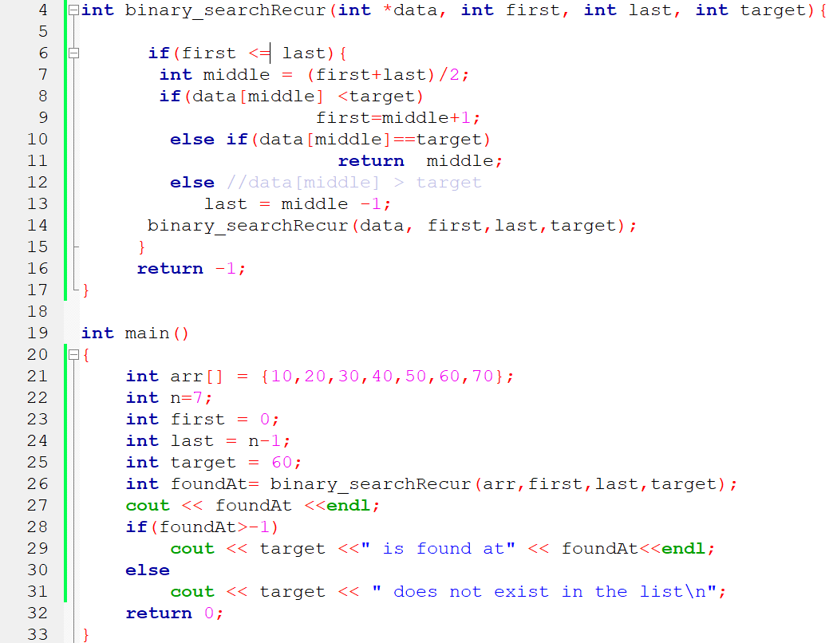
เงื่อนไขค้นหาต่อ
จบการค้นหา หาพบ
เรียกตัวเอง
จบการค้นหา หาไม่พบ

Slide 32
Exercises:
จงเขียนโปรแกรมเพื่อสร้างอะเรย์ของข้อมูลต่อไปนี้
5.1,3.5,1.4,0.2,”Iris-setosa” 4.9,3.0,1.4,0.2, ”Iris-setosa” 4.7,3.2,1.3,0.2, ”Iris-setosa” 4.6,3.1,1.5,0.2, ”Iris-setosa” 7.0,3.2,4.7,1.4, ”Iris-versicolor” 6.4,3.2,4.5,1.5, ”Iris-versicolor” 6.9,3.1,4.9,1.5, ”Iris-versicolor” 6.3,2.5,5.0,1.9,Iris-virginica
6.5,3.0,5.2,2.0,Iris-virginica
6.2,3.4,5.4,2.3,Iris-virginica
โดยใช้ array<> แล้วแปลงให้ข้อมูลแบ่งเป็นสองส่วนคือ คืออะเรย์ของค่าตัวเลข และอะเรย์ของกลุ่มข้อมูล

Slide 33
STL:Vector
vector
เป็นอะเรย์แบบเปลี่ยนขนาดได้ เราสามารถเพิ่ม หรือลบสมาชิกได้
ขนาดของ vector จะถูกเปลี่ยนแปลง (resize) ได้เมื่อมีแทรก หรือการลบในตำแหน่งระหว่างกลาง
วิธีเขียน
#include <vector>
vector<ชนิดข้อมูล[,ขนาด]> ตัวแปร;
vector<int, 5> vmarks={80,50,70,64,0};
vector<int,5>::iterator it;
it=vmarks.begin();
while(it!=vmarks.end()){
cout << *it <<endl;
it++;
}

Slide 34
STL:Vector
methods สำคัญ เกี่ยวกับ iterator ของ array
begin() ใช้บอกจุดเริ่มต้นของตัวนับรอบ
end() ใช้บอกจุดสิ้นสุดของตัวนับรอบ
rbegin() ใช้บอกจุดเริ่มต้นของตัวนับรอบ (ในทางตรงกันข้าม)
rend() ใช้บอกจุดสิ้นสุดของตัวนับรอบ (ในทางตรงกันข้าม)
size() ใช้บอกขนาด
front() สมาชิกตัวหน้า
back() สมาชิกตัวหลังสุด
empty() ทดสอบว่าว่างหรือไม่?
push_back() ใส่ข้อมูลต่อท้าย
insert แทรกข้อมูลโดยระบุผ่านตัว iterator หรือ อะเรย์
erase() ลบข้อมูลผ่าน iterator

Slide 35
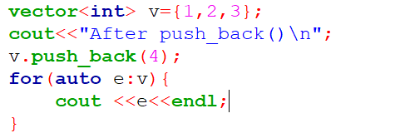
STL:Vector
push_back()
1
2
3
4

Slide 36

STL:Vector
erase() and clear()
1
2
3
4
v.clear();

Slide 37
STL:Vector
erase()
1
2
3
4
vector<int>::iterator it= v.begin();
it=v.erase(it, it+1);

Slide 38
STL:Vector
erase()
1
2
3
4
//to delete the last element
vector<int>::iterator it= v.end()-1;
it=v.erase(it);

Slide 39
STL:Vector
insert() at before of the first element
vector<int> v={1,2,3};
vector<int>::iterator it= v.begin();
cout<<"After insert(it,5) \n";
v.insert(it,5); //insert at the first position of v
5
1
2
3

Slide 40
STL:Vector
insert() at the end
vector<int> v={1,2,3};
vector<int>::iterator it= v.end();
v.insert(it,5); //insert at the first position of v
1
2
3
5

Slide 41
STL:Vector
Insert() of multiple elements
10
20
30
40
50

Slide 42
STL:vector
Find and search
find
#include <algorithm>
ค้นหา 20
vector<int>::iterator it;
int target =20;
it= std::find(vd.begin(),vd.end(),target);
if( it != vd.end()) cout << target <<“ was found at” << it-vd.begin() <<endl;
else cout << target << “ does not exist in the vd vector”;

Slide 43
STL:Algorithm
sort()
binary_search()
find()
find()_if
find()_not_if

Slide 44
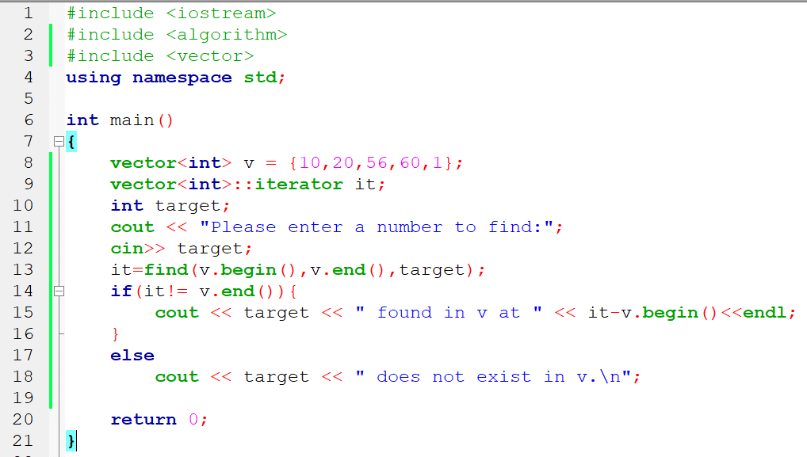
How to use the find() function of the algorithm

Slide 45
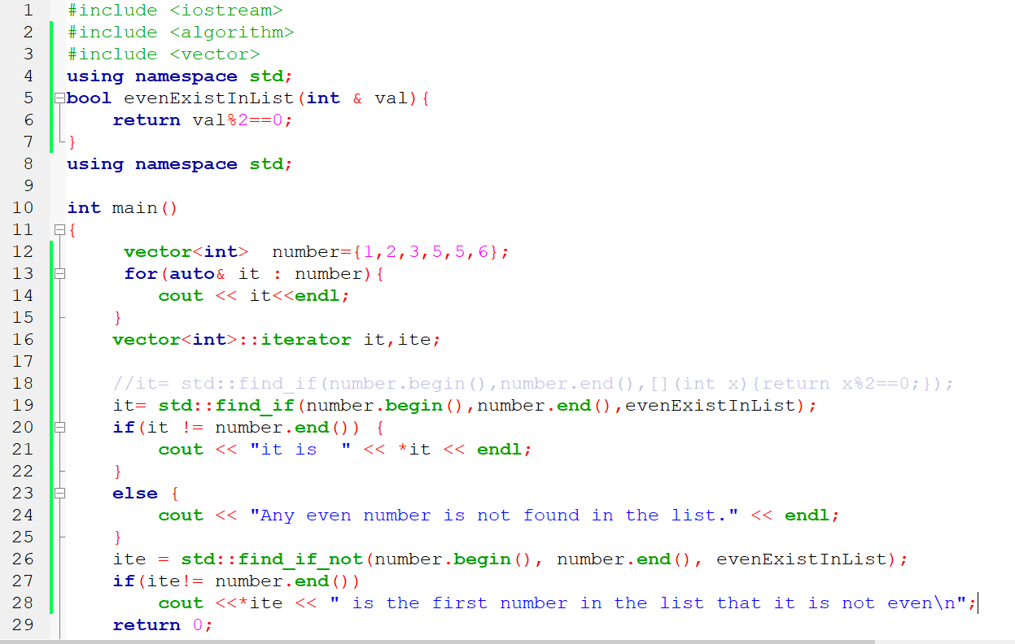


Slide 46
Exercises:
(1) กำหนดให้ vector ใดๆ บรรจุตัวเลขจำนวนเต็ม n ตัว จงหาผลรวมของตัวเลขที่เป็นเลขคู่
(2) กำหนดให้ vector ใดๆ บรรจุตัวเลขจำนวนเต็ม n ตัว จงหาค่าเฉลี่ยของตัวเลขที่เป็นเลขคี่
(3) จงเขียนคำสั่งเพื่อค้นหาสมาชิกตัวที่ต้องการในเวกเตอร์ แล้วเก็บตำแหน่งที่ค้นพบทุกตัว แล้วแสดงค่าเหล่านั้น

